Slide 1
Литература XX века.

Slide 2
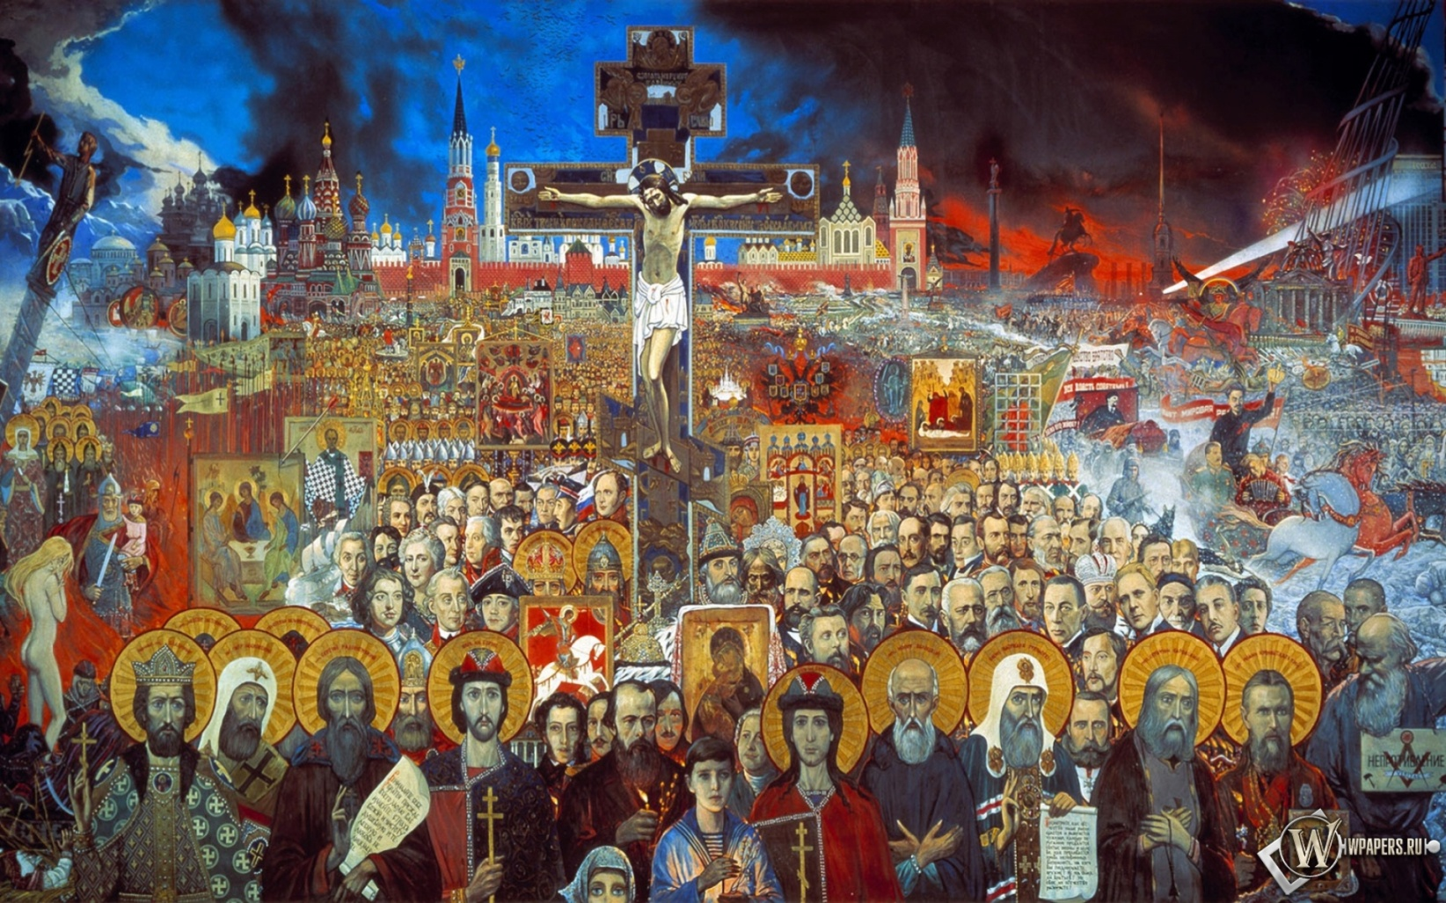
Илья Глазунов. Вечная Россия.

Slide 3
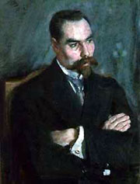
Мы.
В мире широком, в мире шумящем
Мы – гребень встающей волны,
Странно и сладко жить настоящим,
Предчувствием песни полны.
Радуйтесь, братья, верным победам!
Смотрите на даль с вышины!
Нам чуждо сомненье, нам трепет неведом, -
Мы – гребень встающей волны.
4 апреля 1899
Валерий Брюсов

Slide 4
Важнейшие исторические события века, нашедшие отражение в литературе.
1904-1905- Русско-японская война
1914-1918- Первая мировая война
1917– Февральская, Октябрьская революция
1918-1922– Гражданская война
1939-1945 –Вторая мировая война
1941-1945 – Великая Отечественная война

Slide 5
Россия рубежа XIX-XX веков.
Историко-культурная ситуация.
Какие важнейшие исторические события происходили в России в начале 20 века?

Slide 6
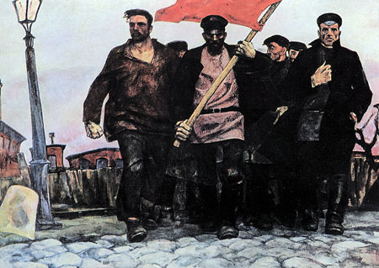
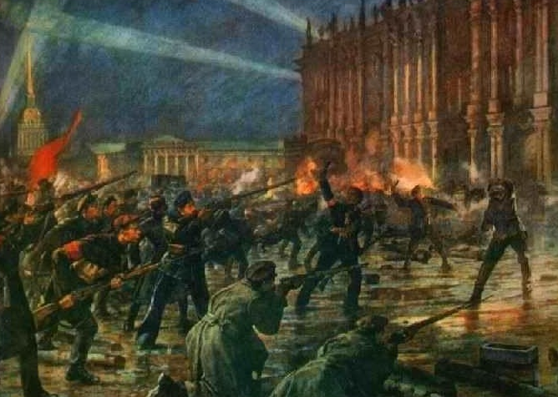
ДВЕ РЕВОЛЮЦИИ
Февральская революция
1905 года
Октябрьская революция
1917 года

Slide 7
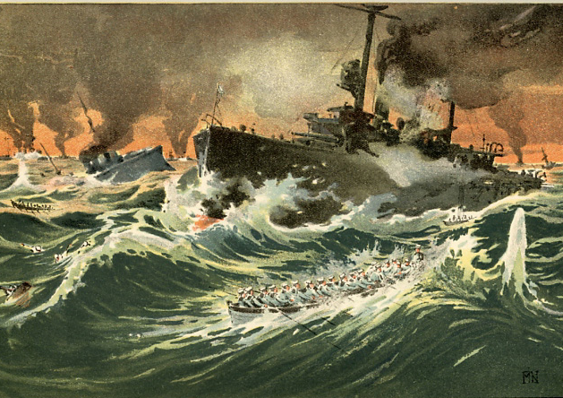
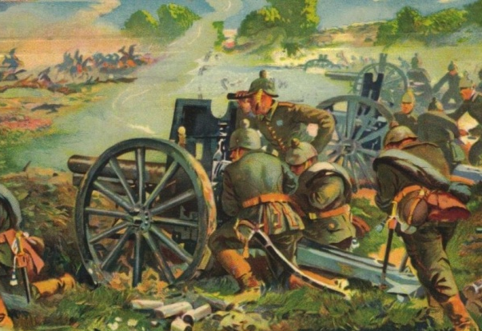
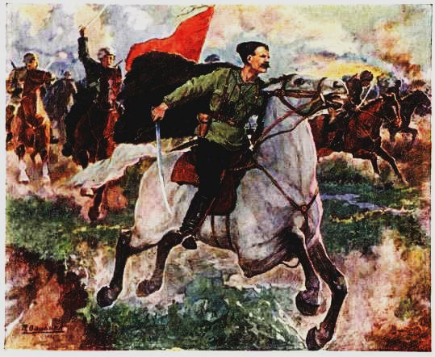
ТРИ КРОВОПРОЛИТНЫЕ ВОЙНЫ
Русско-японская война
1904-1905 года
Первая мировая война
1914-1918 года
Гражданская война
1918-1921года

Slide 8
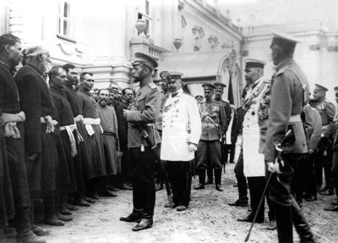
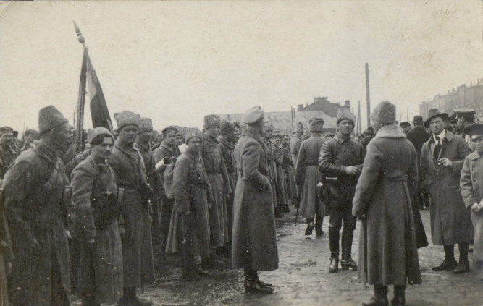
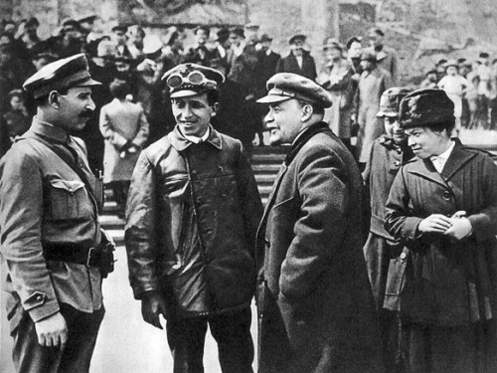
Основные политические силы России
в начале ХХ века
защитники монархизма
сторонники буржуазных реформ
идеологи пролетарской революции

Slide 9
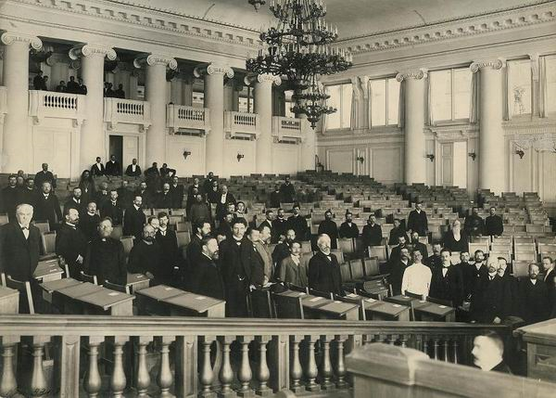

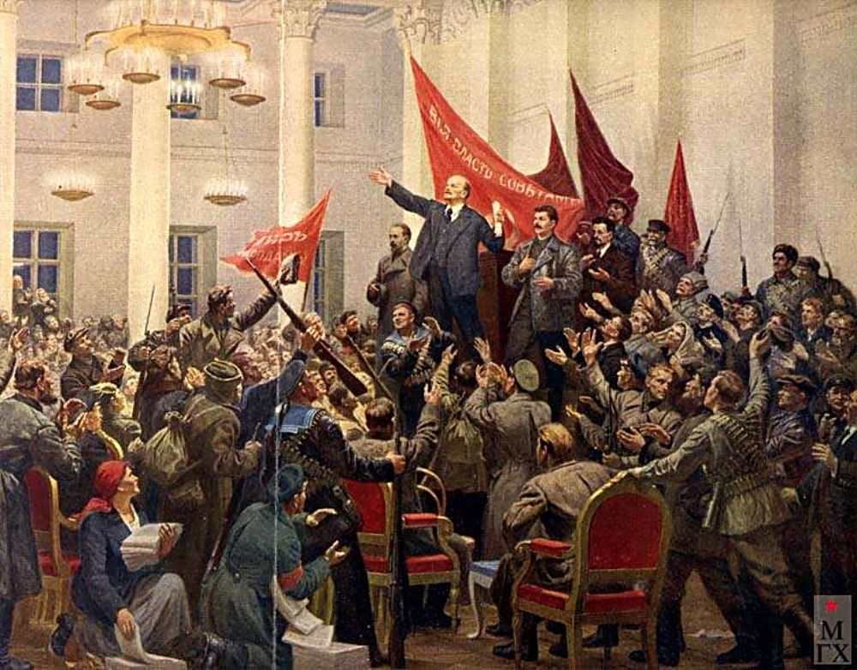
переустройство «сверху»
Два пути
переустройства России
переустройство «снизу».

Slide 10
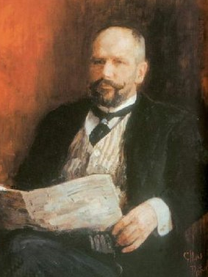
Переустройство «сверху»
средствами исключительных законов, «приводящих, как говорил Петр Аркадьевич Столыпин, к такому социальному перевороту, к такому перемещению всех ценностей…, какого еще не видела история».
Средства переустройства «сверху»
Манифест 11 октября
1905 года
Государственная
Дума

Slide 11
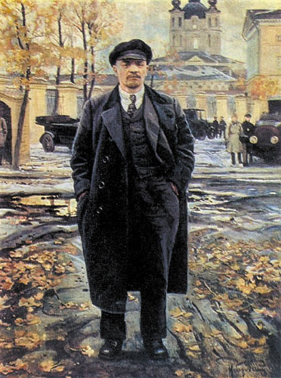
Переустройство «снизу»
Путем ожесточенной кипучей войны классов, которая называется «революцией», как говорил В.И.Ленин.
Средства переустройства «снизу»
Теоретическая подготовка революции
Террор

Slide 12


Рубеж 19 и 20 веков характеризуется и значительными научными открытиями, повлекшими за собой кризис классического естествознания.
Какие наиболее важные научные открытия в области естествознания были сделаны в это время?
Создание квантовой теории
Определение массы электрона

Slide 13
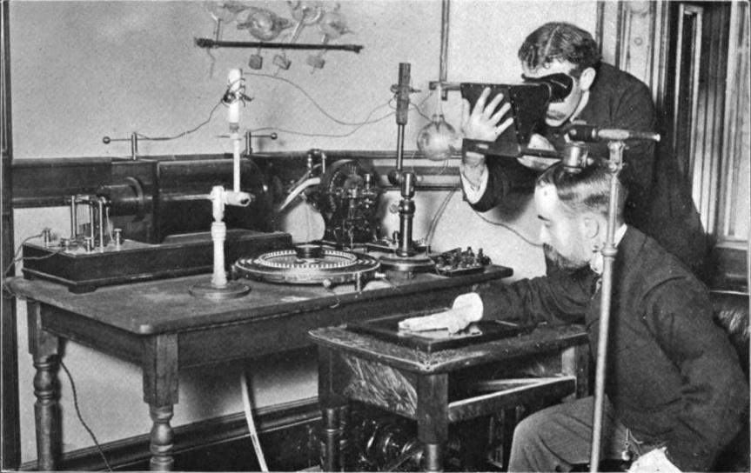
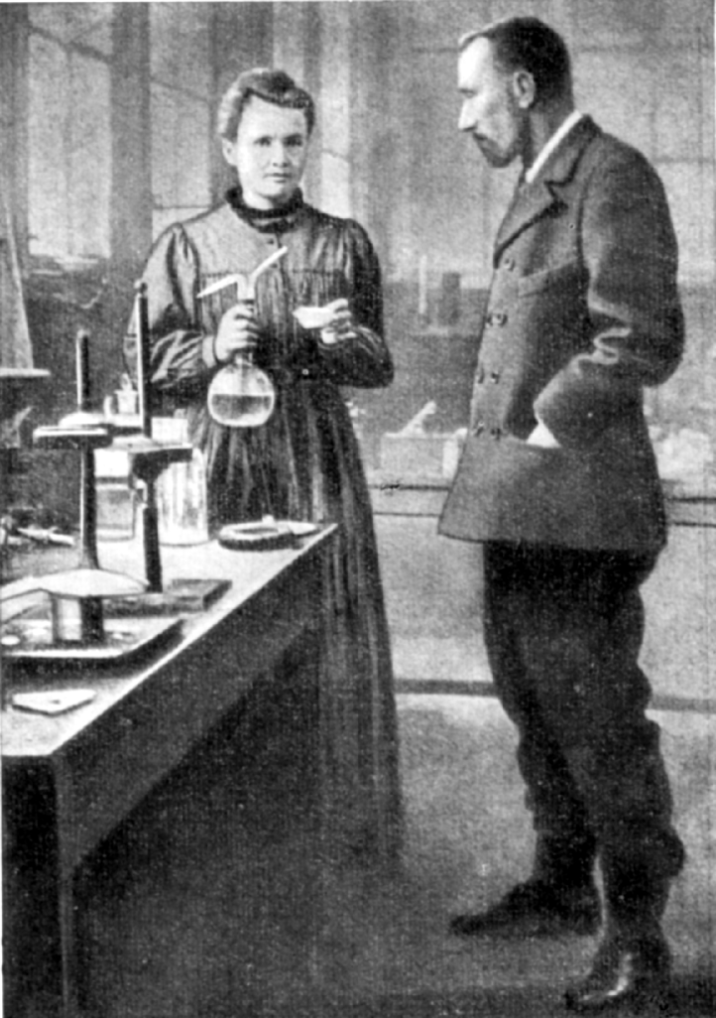
Открытие рентгеновских лучей
(Рентген)
Исследование радиации (супруги Кюри)

Slide 14
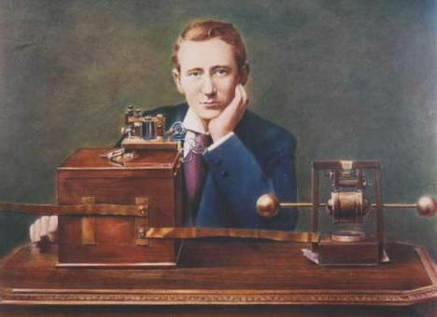
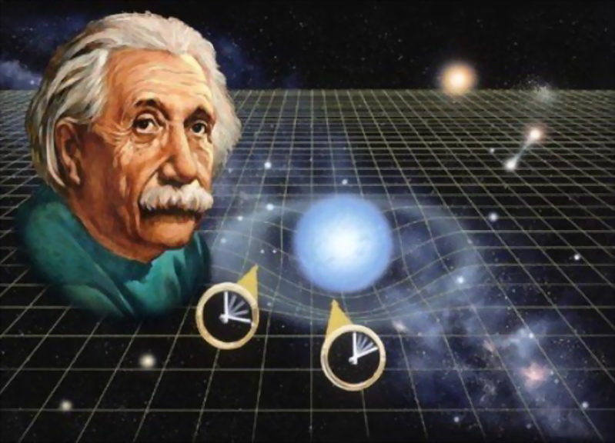
Изобретение
беспроволочной связи
(Попов, Маркони)
Создание
теории относительности (Эйнштейн)

Slide 15
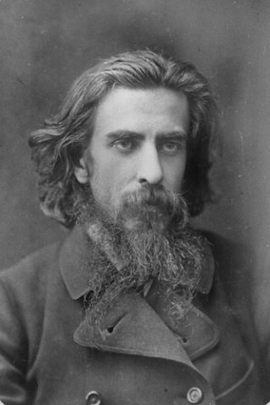
Как говорил философ
Вл. Соловьев, вся прежняя история завершена, на смену ей приходит не следующий период истории, а нечто совершенно новое – либо время одичания и упадка, либо время нового варварства, между концом старого и началом нового нет связующих звеньев, конец истории сошелся с ее началом.

Slide 16
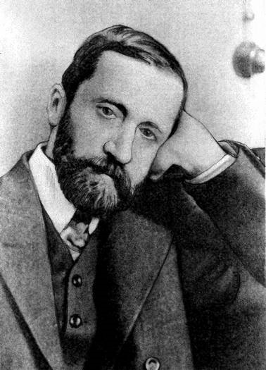
В 1893 году Дмитрий Мережковский в работе « О причинах упадка и новых течениях современной русской литературы» писал о приметах грядущего перелома во всех областях жизни: « Наше время должно определить двумя противоположными чертами – это время самого крайнего материализма и вместе с тем самых страстных идеальных порывов духа. Мы присутствуем при великой многозначительной борьбе двух взглядов на жизнь, двух диаметрально противоположных миросозерцаний. Последние требования религиозного чувства сталкиваются с последними выводами опытных знаний».

Slide 17
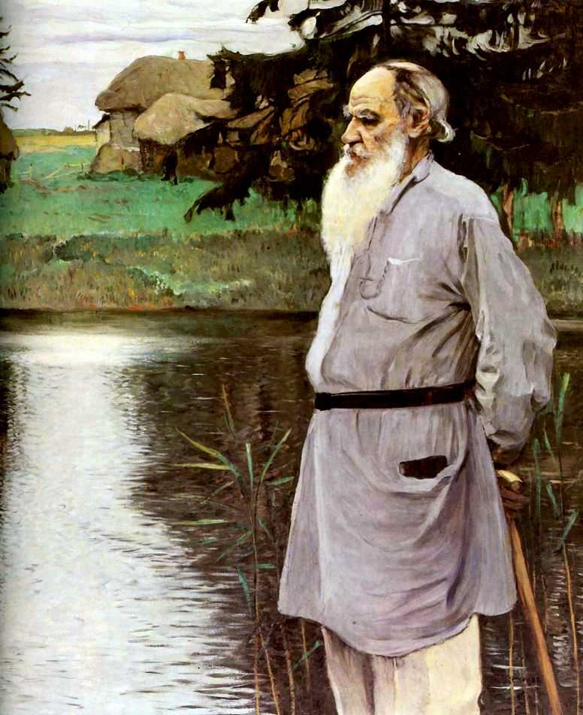
Л.Н.Толстой в 1905 году в работе «Конец века» отмечал:« Век и конец века на евангельском языке не означает конца и начало столетия, но означает конец одного мировоззрения, одной веры, одного способа общения людей».

Slide 18
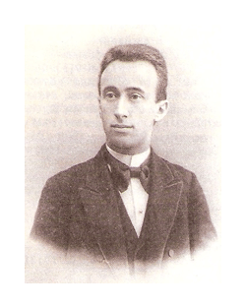
В книге Волынского «Книга великого гнева» ( 1904) :
«Все живет теперь мыслью о духе, о божестве, о последних тайнах и правдах жизни, и минутами кажется, что придет кто-то сильный, мощный, какой-то новый гениальный и даст простой и научно понятный для всех синтез всему, что разработано, прочувствовано и продумано всеми нами. Он оформит брожение наших душ и умов и рассеет наши туманы и откроет перед нами перспективы новых научно-философских и религиозных исканий»

Slide 19
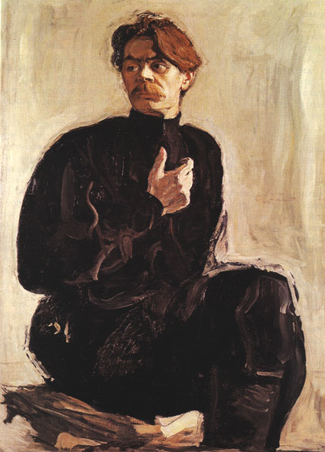
«Новый век будет воистину веком духовного обновления… Множество погибнет людей, но еще больше родит их земля, и – в конце концов – одолеет красота, справедливость, победят лучшие стремления человечества»
( Горький в письме к Пятницкому ( 1901)

Slide 20
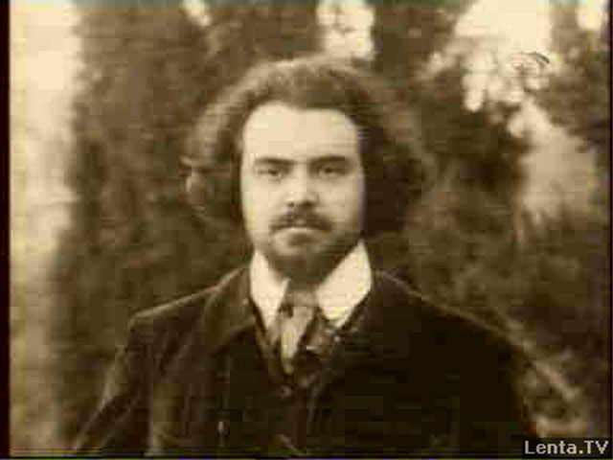
« Это была эпоха пробуждения в России самостоятельной философской мысли, расцвета поэзии и обострения эстетической чувствительности, религиозного беспокойства и искания, интереса к мистике и оккультизму. Появились новые души, были открыты новые источники творческой жизни, виделись новые зори, соединялись чувства заката и гибели с чувством восхода и с надеждой на преображение жизни» ( Н.Бердяев)

Slide 21
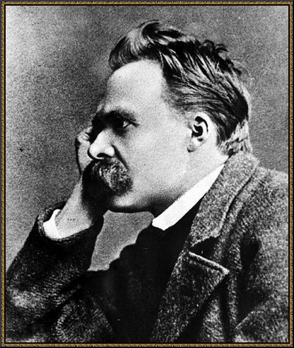
Фридрих Ницше, обличая христианство, упадок связывал с кризисом христианства, вместо Богочеловека нужен новый, сильный «сверхчеловек», для которого не существует старой морали : « а нищих надо бы совсем уничтожить», « укоры совести учат кусать других», «падающего – толкни».

Slide 22
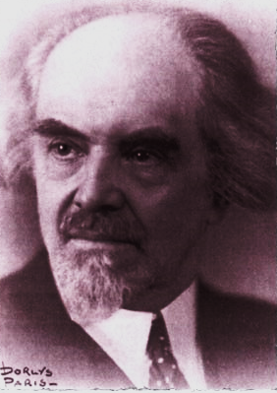
Н. Бердяев писал:
« Мы переживаем не только христианский ренессанс, но и ренессанс языческий. Явление Ницше на Западе и у нас Розанова, возрождение Диониса в нашем современной искусстве, наш мучительный интерес к проблеме пола, наше стремление к освещению плоти – все это указывает на двойственность нашего ренессанса. Мы зачарованы не только Голгофой, но и Олимпом, зовет и привлекает нас не только Бог страдающий, умерший на кресте, но и Бог Пан, бог стихии земной, бог сладострастной жизни, и древняя богиня Афродита, богиня пластической красоты и земной любви».

Slide 23
Уникальность литературного процесса 20 века
3 ветви русской литературы 20 века
советская
эмигрантская
«задержанная»
Маяковский
Горький
Фадеев
Фурманов
Серафимович
Мережковский
Гиппиус
Бунин
Булгаков
Ахматова Солженицын

Slide 24
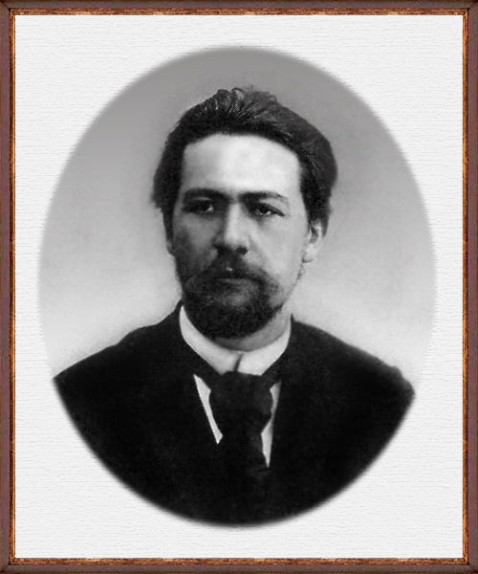
Чехов – переходная фигура от века 19 к веку 20
Чехов не только биографически, но и творчески принадлежит к 20 веку
Заслуги А. П. Чехова
Эпические жанры стали разграничиваться
Классик малого жанра
Реформатор драматургии

Slide 25
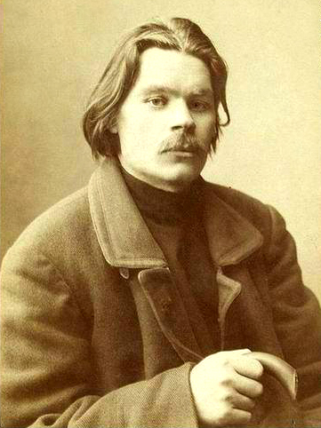
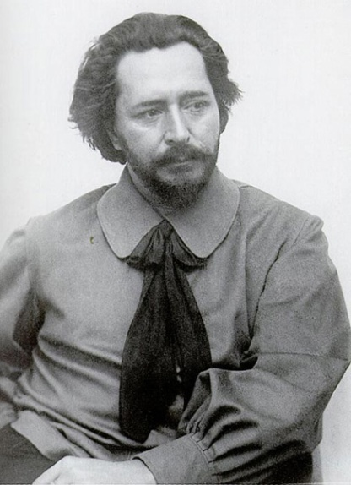
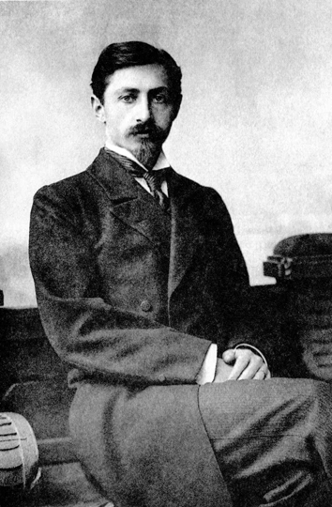
Первые фигуры 20 века
М. Горький
Л. Андреев
И. Бунин

Slide 26
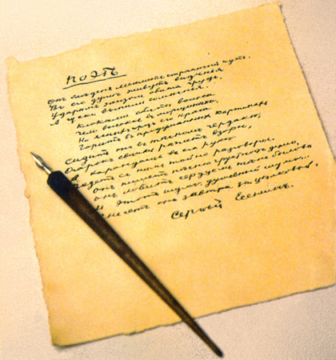
Поэзия
«Серебряный век» русской поэзии
Пролетарская поэзия
Конец 19-начало 20 века
После 1917 года
А. Блок, Н. Гумилёв, А. Ахматова, Ходасевич, В. Маяковский, С. Есенин, Б. Пастернак

Slide 27
Трагичность русской литературы
20 века
Разруха первых революционных лет истребила почти полностью художественную прозу
Цензура начинает «задерживать» произведения, многие писатели пишут «в стол»
«Серебряный век» нёс в самом себе опасность самоуничтожения, время эпидемии самоубийств (Есенин, Маяковский, Цветаева, Фадеев)
Репрессии (Гумилёв, Мандельштам, Бабель)

Slide 28
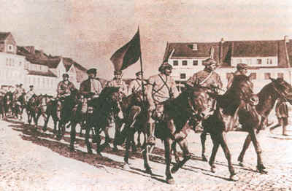

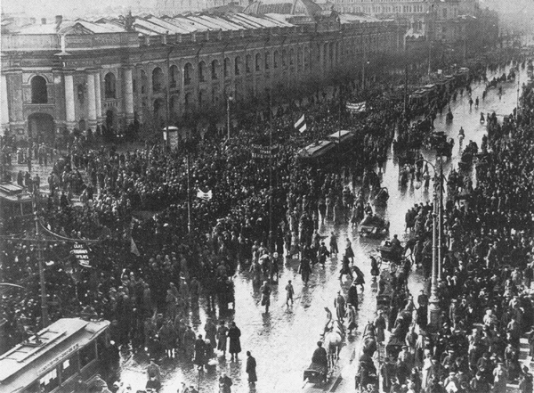
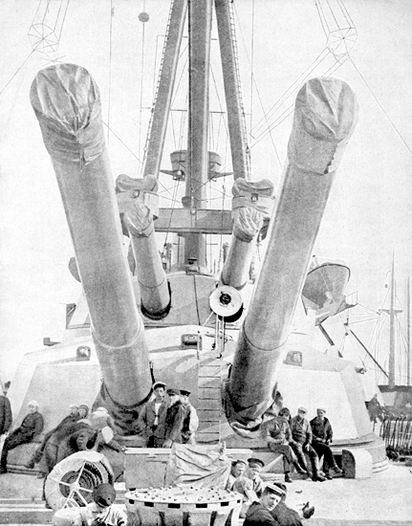
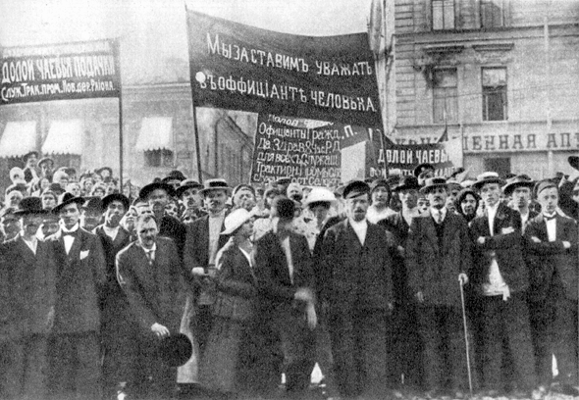
«Октябрь принялся хозяйничать в литературе, сортировать и тасовать её, - и вовсе не только в административном, а ещё в каком-то более глубоком смысле».

Slide 29
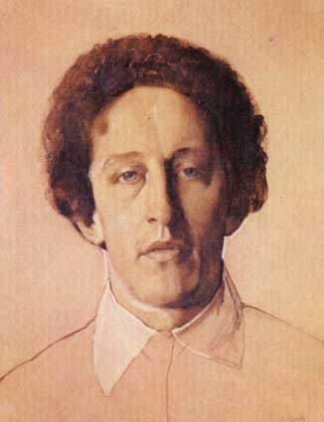
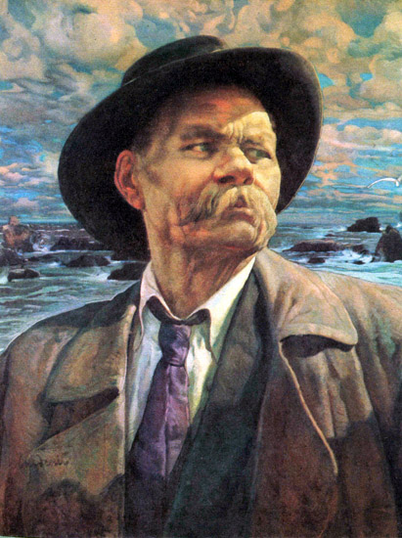
Вопрос об основоположнике советской литературы

Slide 30
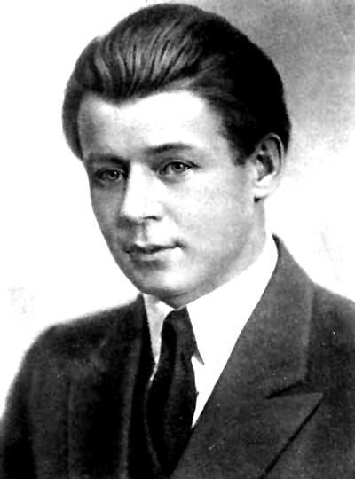
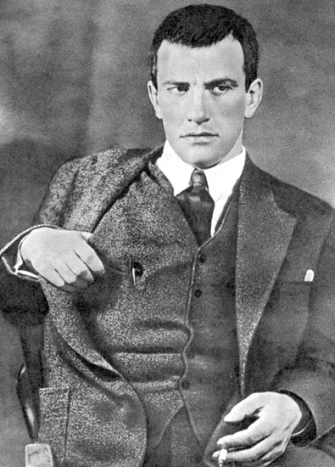
У истоков советской литературы

Slide 31
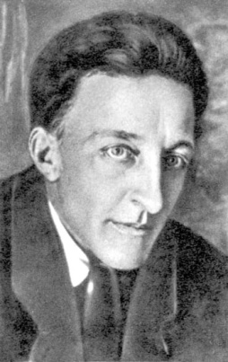
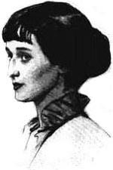
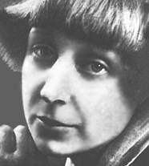
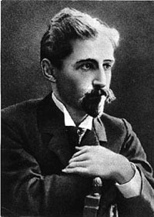
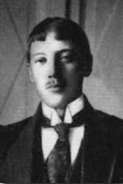
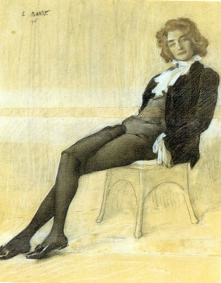
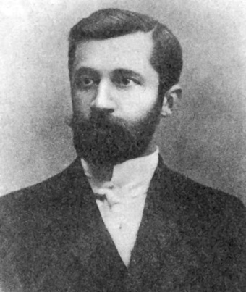
Культурное самообеднение России
Высылается из страны интеллигенция
Добровольно покидают страну:
В 1921 г. умер от «отсутствия воздуха»
А. Блок
В 1922 г. выходит 5-я и последняя книга А. Ахматовой
Расстрелян 35-летний
Н. Гумилёв

Slide 32
Культурное самообеднение России
«августовский культурный погром» 1922г. стал сигналом у началу массовых гонений
Закрываются журналы «Дом искусств», «Записки мечтателей»
1960 г. – арест романа Гроссмана «Жизнь и судьба»
1958 г. – расправа над автором «Доктора Живаго»

Slide 33
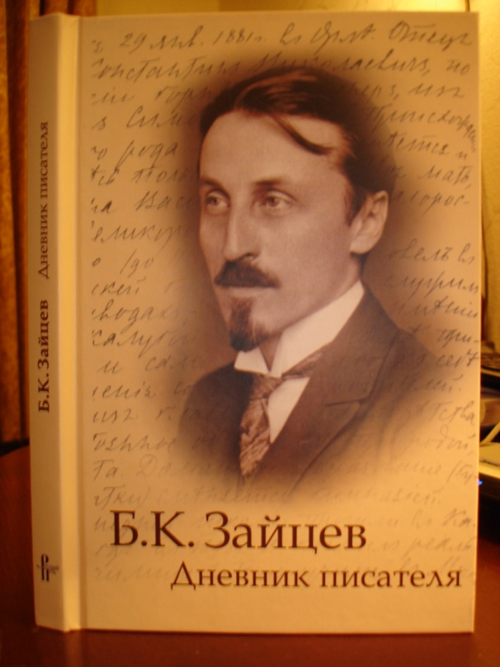
Эмигрантская литература
Б. Зайцев писал: «Именно эмиграция помогла нам понять Родину, обрести чувство России»
Эмиграция нуждалась в литературе, которая хранила бы основы национальной культуры
Она сохраняла для них и их детей русский язык

Slide 34
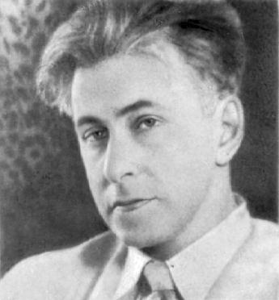
«Задержанная» литература
Илья Эренбург удивлялся: «Почему Сталин не тронул Пастернака, который держался независимо, а уничтожил Кольцова, добросовестно выполнявшего всё, что ему поручали?»
Полное «возвращение» состоялось лишь на рубеже 80-90-х годов 20 века

Slide 35

Литература 20-х годов
Ведущая тема : гражданская война
Авторы:
А.Серафимович «Железный поток»,
Д.Фурманов «Чапаев»,
А.Фадеев «Разгром»,
поэзия М. Светлова,
Н.Тихонова и др.

Slide 36
Литература 30-х годов.
Ведущая тема: художественное отражение и осмысление событий революции, гражданской войны.
Авторы: Горький, Шолохов, Толстой, Островский, Смеляков, Тихонов, Макаренко…
Тенденция насильственного приведения литературы к единому методу – социалистическому реализму.

Slide 37
Литература
Великой Отечественной войны
А. Твардовский- «Василий Тёркин»;
А. Фадеев – «Молодая гвардия»;
Б. Полевой – «Повесть о настоящем человеке»

Slide 38
50-70 годы
Переосмысление роли войны: Шолохов, Леонов…
Период оттепели – новое поколение писателей: Аксенов, Залыгин, Дудинцев.
Отражение остроты нравственных конфликтов в пьесах: Вампилов, Розов, Шварц.

Slide 39
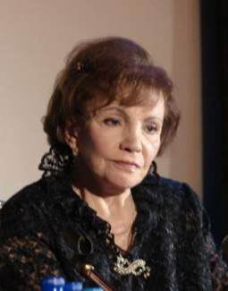
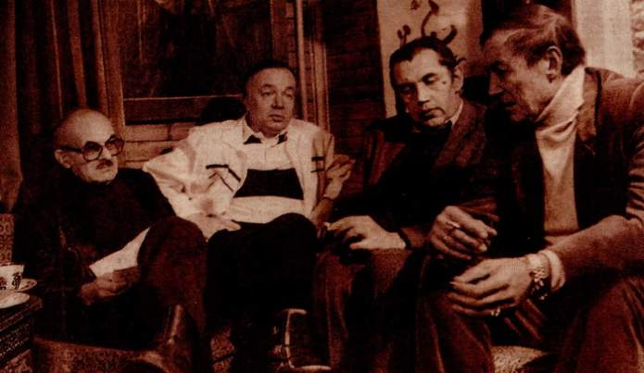
Взлёт поэзии в 60-е годы
Р. Казакова
Б. Окуджава, А. Вознесенский,
Р. Рождественский, Е. Евтушенко

Slide 40

«Деревенская проза»
Г. Троепольский,
В. Распутин,
Ф. Абрамов,
В. Белов
В. Распутин 1937-14 марта 2015

Slide 41

Авторская (бардовская) песня
Б. Окуджава,
А. Галич,
Ю. Визбор,
Ю. Ким,
В. Высоцкий…

Slide 42
80-90 годы – восстановление единства русской литературы
Единая
русская
литература
Советская литература
Литература русского зарубежья
«Потаённая»
литература

Slide 43
Основные содержательные художественные принципы
Творческие методы, литературные направления, школы, группы

Slide 44
Методы
реализм
модернизм
символизм
акмеизм
футуризм
имажинизм

Slide 45




В 1932 г. получил официальное обозначение «основной метод» советской литературы – «социалистический реализм»

Slide 46





Яркость индивидуальных стилей

Slide 47
История развития романа
Высокой литературой почиталась только поэзия
От стихов к прозе решительно переходит А. С. Пушкин
Сложился проблемный роман как ведущий жанр русской литературы
Кризис романа. Чехов романа не написал
18 в.
30-е гг 19 в.
50-е гг 19 в.
80-е гг 19в.

Slide 48
Развитие жанров в 20 веке
«Серебряный век» породил интереснейший модернистский роман, но поэзия возвращает себе первенство
Драматургия не имела своего классика в 20 веке, который работал бы только в одном роде, как А.Н.Островский

Slide 49


Национальный аспект
В 19 веке классики если не по происхождению, то по рождению были русским, исключением является только Н. Гоголь
«Я – дедом казак, другим – сечевик, а по происхождению грузин»
Самым «московским» бардом был
Б. Окуджава
Крушение СССР – тяжёлый удар по национальным культурам, замкнутость которых в самих себе никак больше не обогащала взаимодействие культур

Slide 50
Домашнее задание:
Выучить лекцию
Прочитать рассказ И. А. Бунина «Господин из Сан-Франциско»
Составить таблицу или конспект по материалам учебника о биографии И. А. Бунина

